Slide 1

Топ-10 самых быстрых самолётов в мире

Slide 2
Самый быстрый самолёт в мире: Orbital Sciences Corporation Х-34
Длина самолета, м — 17,78
Размах крыльев, м — 8,45
Высота, м — 3,5
Масса, кг — примерно 1270
Максимальная достигнутая высота, км — 75
Максимальная скорость, км/ч – 12 144

Slide 3
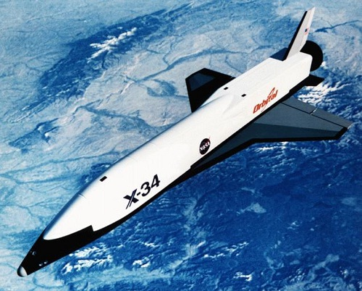

Slide 4
Второе место: Boeing X-43
Длина самолета, м — 3,6
Размах крыльев, м — 1,5
Высота, м — 0,6
Масса, кг — примерно 1270
Максимальная скорость, км/ч – 11230

Slide 5
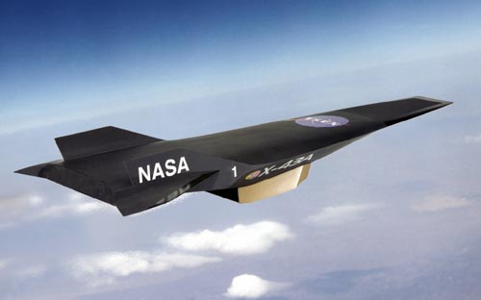

Slide 6
Третье место: North American X-15
Масса после посадки, кг — 6260
Максимальная достигнутая высота, км — 107,96
Дальность полёта, км — 543,4
Максимальная скорость, км/ч — 7274

Slide 7
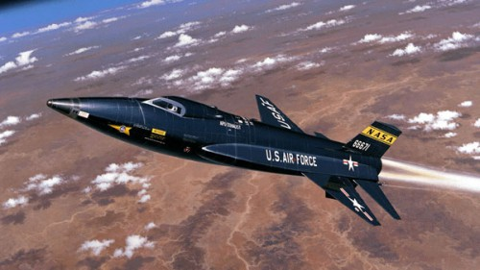

Slide 8
Четвёртое место: R-71 («Blackbird»)
Длина, м — 32.76
Высота, м — 5.64
Размах крыла, м — 16.95
Максимальная взлетная масса, кг — 77111
Максимальная скорость, км/ч — 3715

Slide 9
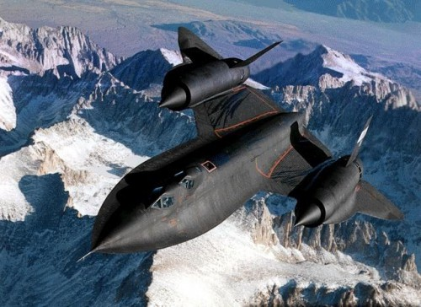

Slide 10
Пятое место: Миг-25 («Летучая мышь»)
Длина, м — 23,82
Высота, м — 5.64
Размах крыла, м — 13,95
Максимальная взлетная масса, кг — 41200
Максимальная скорость, км/ч — 3 395

Slide 11
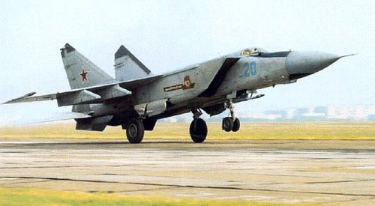

Slide 12
Шестое место: МиГ-31
Длина, м — 21,62
Высота, м — 6,5
Размах крыла, м — 13,45
Максимальная взлетная масса, кг — 46 750
Максимальная скорость, км/ч — 3000

Slide 13
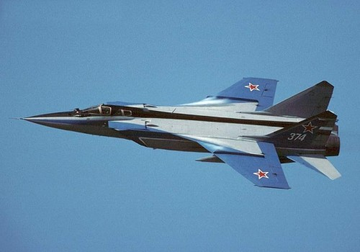

Slide 14
Седьмое место: Макдоннел-Дуглас F-15 («Игл»)
Длина, м — 19,44
Высота, м — 5,63
Размах крыла, м — 13
Максимальная взлетная масса, кг — 30845
Максимальная скорость, км/ч — 2650

Slide 15
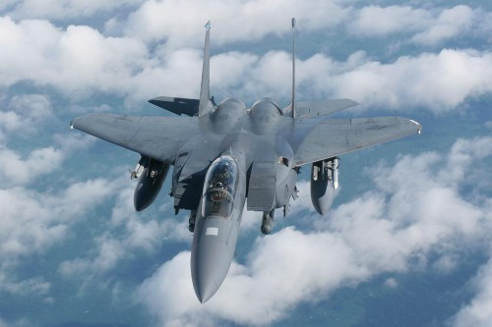

Slide 16
Восьмое место: Дженерал Дайнемикс
F-111 («Aardvark» или «Pig»)
Длина, м — 22,4
Высота, м — 5,22
Размах крыла, м — 9,47
(19,2 в развернутом положении) Максимальная взлетная масса, кг — 30845
Максимальная скорость, км/ч — 2645

Slide 17
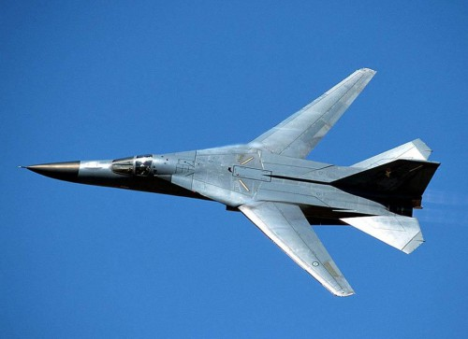

Slide 18
Девятое место: Су-24
Длина, м — 24,594
Высота, м — 6,192
Размах крыла, м — 10,366
(17,638 в развернутом положении)
Максимальная взлетная масса, кг — 39 700
Максимальная скорость, км/ч — 2540

Slide 19
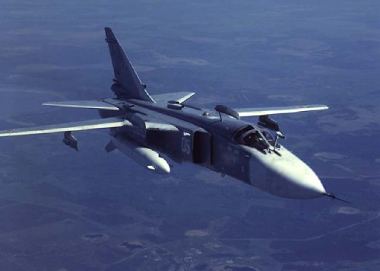

Slide 20
Десятое место: ТУ-144 («Charger»)
Длина, м — 65,7
Высота, м — 12,5
Размах крыла, м — 28,8
Максимальная взлетная масса, кг — 207 000
Максимальная скорость, км/ч — 2500

Slide 21
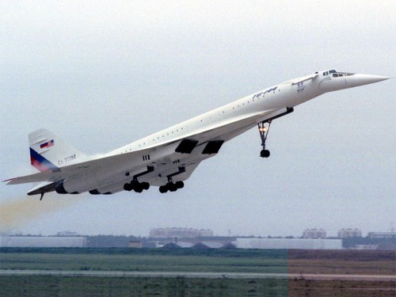

Slide 22
Работу выполнил ученик 7Б класса
Рзаев Руслан

